Slide 1
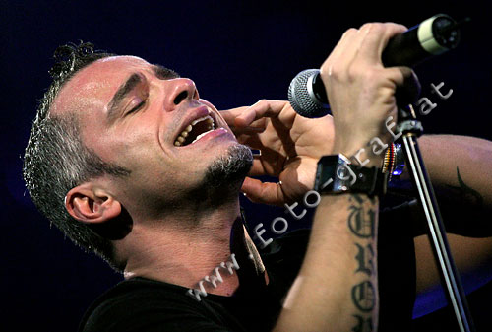
EROS RAMAZZOTTI

Slide 2
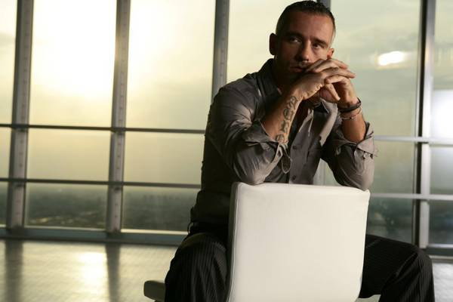
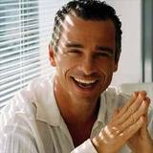
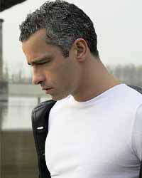
Eros Ramazzotti (Eros Luciano Walter Molina Ramazzotti), è nato a Roma il 28 Ottobre del 1963 nel quartiere di Cinecittà.
La sua famiglia non è ricca ed il quartiere in quegli anni è la classica periferia cittadina dove i ragazzi sognano di andarsene e fare successo in qualsiasi modo.

Slide 3
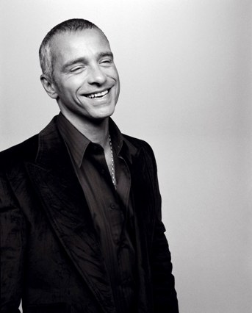
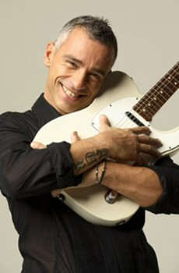
Eros Ramazzotti ha la fortuna di avere un sogno preciso e di avere la musica in testa.
A diciotto anni firma il suo primo contratto discografico ed esordisce come cantante al Concorso Voci Nuove di Castrocaro con la canzone "Rock 80".

Slide 4
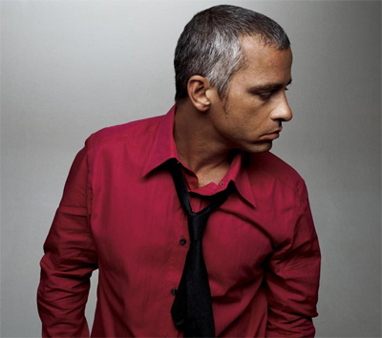
L'anno dopo, nel 1982 registra il suo primo 45 giri "Ad un amico" e la sua carriera sembra prendere un avvio sicuro: comincia ad avere un pubblico suo che si amplia moltissimo quando, nel 1984, vince la sezione giovani del Festival di Sanremo con la canzone "Terra promessa".

Slide 5
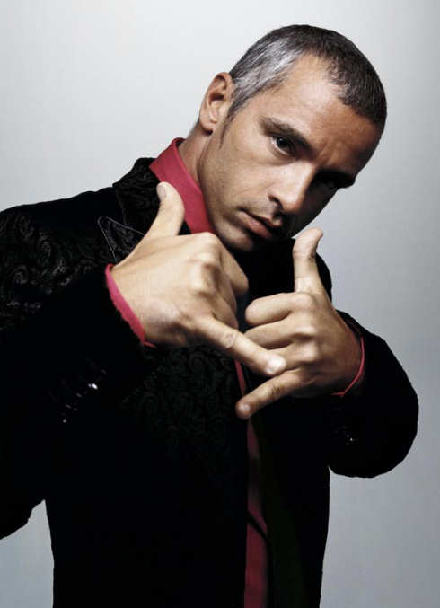
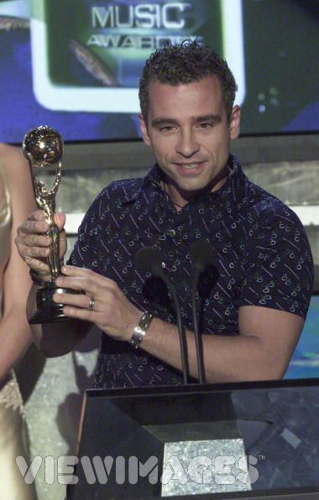
Nel 1985 Eros Ramazzotti torna al Festival di Sanremo e si piazza al sesto posto con "Una storia importante", brano contenuto nell'album d'esordio "Cuori agitati". Il singolo "Una storia importante" vende un milione di copie solo in Francia e diventa un hit europeo.

Slide 6
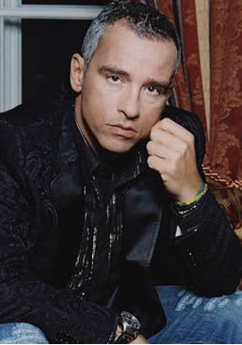
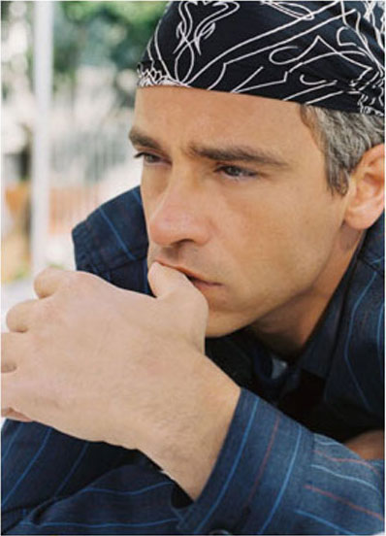
I SUOI ALBUM
1982 – Ad Un Amico
1984 – Adesso tu
1985 – Cuori agitati
1986 – Nuovi eroi
1987 – In certi momenti
1988 – Musica è
1990 – In ogni senso
1991 – Eros in concert
1993 – Tutte storie
1996 – Dove c'è muzica
1997 – Eros
1998 – Eros live
2000 – Stilelibero
2002 – Greatest Hits
2003 – 9
2005 – Calma apparente

Slide 7
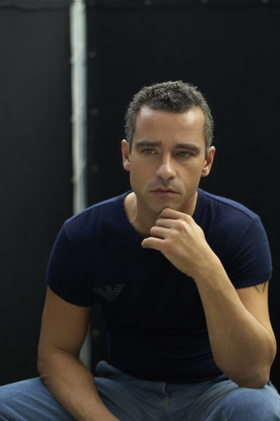
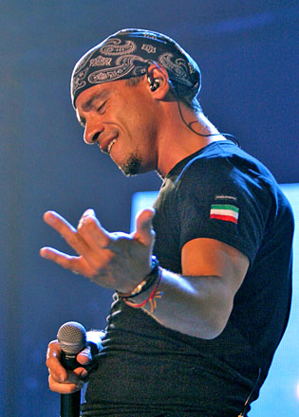
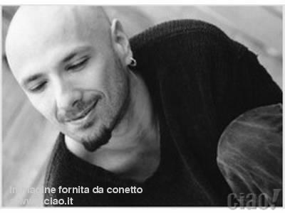
DUETTI
La luce buona delle stelle-con Patsy Kensit
Amarti è l‘immensoper me- con Antonella Bucci
Andare…in ogni senso-con Piero Cassano
Tu vivrai-con i Pooh, Enrico Ruggeri, Raf e Umberto Tozzi
Anche tu-con Raf
Non dimenticare Disneyland-con Alex Baroni
Musice è-con Andrea Bocelli
Nel cuore lei-con Andrea Bocelli

Slide 8
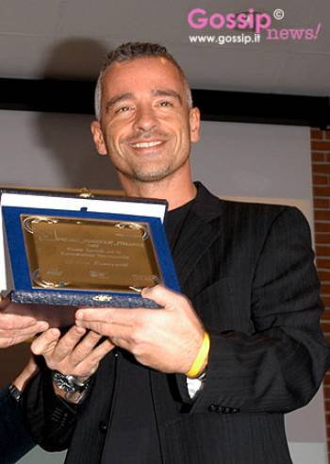
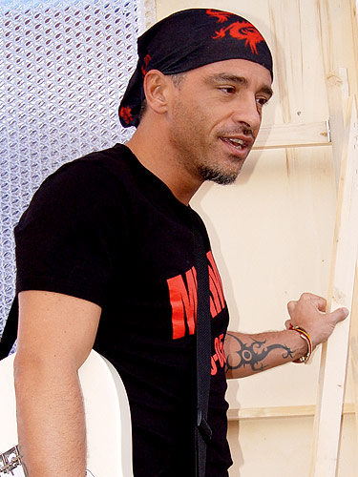
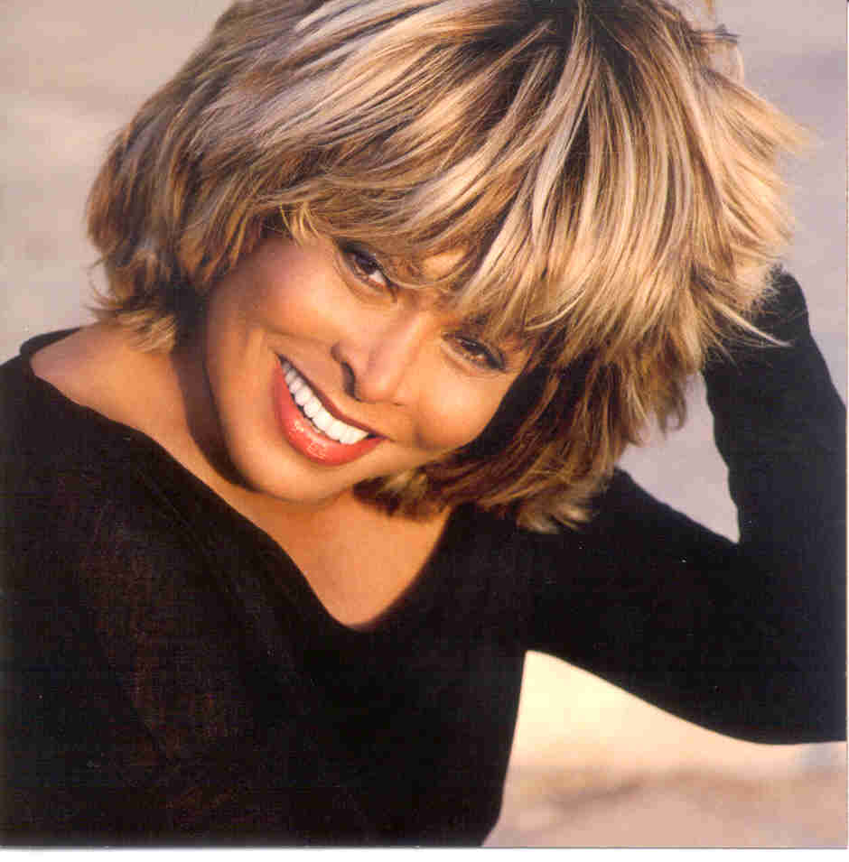
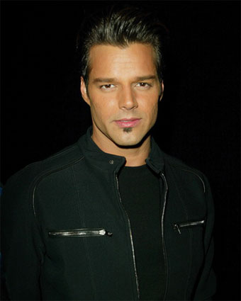
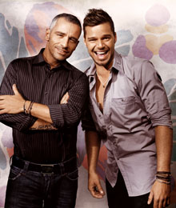
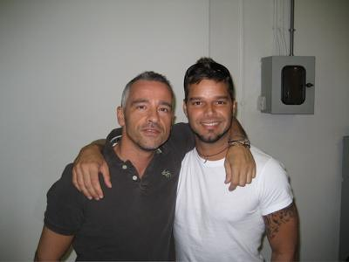
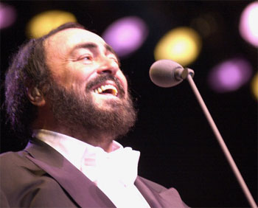
Cose della vita / can't stop thinking of you-con Tina Turner
Se bastasse una canzone-con Luciano Pavarotti
Anima gamella-con i Gemelli Diversi
Più che puoi-con Cher
I belong to you-con Anastacia
That's all I need to know-Difenderò-con Joe Cocker
Nel blu dipinto di blu-con Laura Pausini
A ti-con Ricardo Arjona
Domo mia-con i Tazenda
Non siamo soli-con Ricky Martin…

Slide 9
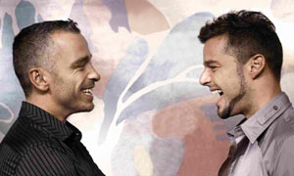
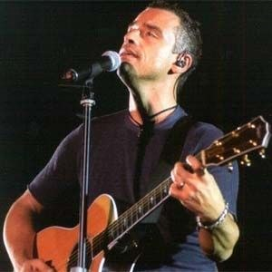
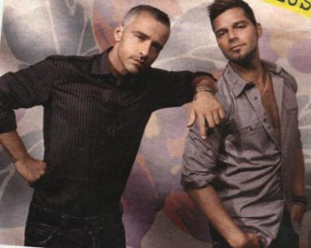
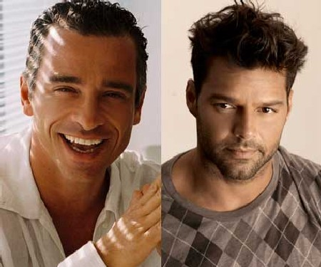
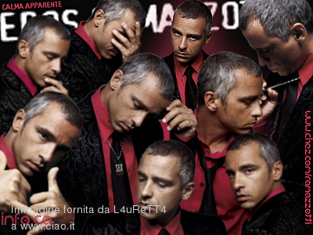
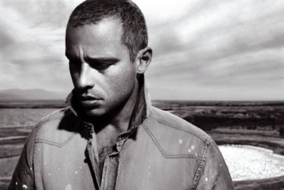
FINE

